Slide 1
VoIP Nedir ?
Kısa bir tanım yapmak gerekirse VoIP, internet veya data hatları üzerinden ses aktarımı olarak açıklanabilir.
Bu gibi bir durumda insanların aklına gelebilecek en temel sorulardan birisi, mevcut telefon altyapısı ile zaten konuşmalarımı yapabiliyorum, neden VoIP’i kullanmalıyım ?
Cevabı çok basittir; Maliyet…
Evinizde veya iş yerinizde kullandığınız internet bağlantısı için ödenen ücret sabittir (Örn:Fiber, ADSL, Kablonet, Metro Ethernet gibi…) Bu hatlar üzerinden VoIP cihazları ve sunucuları kullanılarak istenilen miktarda telefon görüşmesi yapılabilir. Bu durumda sabit ücret ve kurulum maliyetleri ile normal telefon hatlarıyla yapacağınız görüşmeden çok daha ucuza ve internet hızınıza bağlı olarak normal hatlarla yaptığınız görüşmelere çok yakın kalitede görüşmesi yapabilirsiniz.
Notes:
TÜRSAB 21. DÖNEM E-TURİZM KOMİTE ÇALIŞMASI

Slide 2
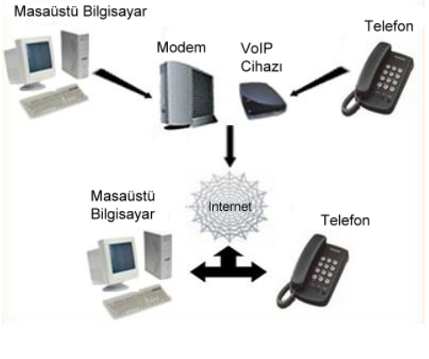
Notes:
TÜRSAB 21. DÖNEM E-TURİZM KOMİTE ÇALIŞMASI

Slide 3
VoIP Nasıl Çalışır ?
Sayısal formattaki ses, veri paketleri olarak karşıya yollanmakta ve karşı tarafta tekrar dijital ses haline dönüştürülmektedir. Sayısal format daha iyi kontrol edilebilmektedir. Çünkü; sıkıştırabilir, yönlendirebilir ve daha iyi bir formata çevrilebilmektedir.
Özetle VoIP , analog ses (bakır telefon kabloları ile iletilen ses) sinyalini alarak dijital sinyallere dönüştüren ve bu sinyalleri internet üzerinden ileten bir teknolojidir.
Notes:
TÜRSAB 21. DÖNEM E-TURİZM KOMİTE ÇALIŞMASI

Slide 4
VoIP’in analog hatlara göre Avantajları nedir ?
VoIP hesabınız ile diğer voip hesaplarını ücretsiz arayabilir veya çağrı alabilirsiniz.
Değişik servisleri birleştirerek iletişiminizi ücretsiz ve pratik bir şekilde gerçekleştirebilirsiniz.
Ücretli kullanımlarda VoIP hesabınızda kredi olmasa bile yine diğer voip hesaplarını ( Operatör içi ) ücretsiz arayabilir veya çağrı alabilirsiniz.Aylık sabit ücret yoktur. Kullandığınız kadar ödersiniz.
İnternet tabanlı olduğu için dünyanın her yerinde VoIP hesabınızı kullanabilirsiniz. Bundan dolayı gittiğiniz her şehir veya ülkede yeni numara almanıza gerek yoktur.
VoIP cihazları dışında cep telefonunuza kurduğunuz programlarla mobil olarak VoIP teknolojisini kullanabilirsiniz.
Geri Arama özelliğini kullanarak elinizde akıllı telefon bulunmasa bile çağrı attığınız santral tarafından aranarak santrale bağlanabilir ve uluslararası konuşma gerçekleştirebilirsiniz.
Notes:
TÜRSAB 21. DÖNEM E-TURİZM KOMİTE ÇALIŞMASI

Slide 5
VoIP teknolojisi Şirketime hangi Avantajları sağlar ?
Öncelikle yukarıda da bahsettiğimiz gibi şirketinizi telekom maliyetleri gözle görülür bir şekilde düşecektir. Bunun yanı sıra IP-PBX (Sanal PBX) kullanarak şirketinizdeki iletişim problemlerine özel çözümler geliştirme imkanınız vardır.
VoIP tüm telefon servislerine alternatif olabilecek kapsamlı bir telefon servisidir. VoIp ile standart telefon hatları yerine yüksek hızlı İnternet bağlantısı kullanarak Şehir içi, Şehirlerarası, Uluslararası ve GSM aramalarınızda son derece düşük ücretle konuşabilir, dünyanın herhangi bir yerini çok daha az ödeyerek arayabilirsiniz. Voip ile Arayan Numarayı İsmi ile Gösterme, Çağrı Bekletme ve Geliştirilmiş Sesli Mesaj Hizmetleri gibi farklı birçok özelliğe hiçbir ekstra ücret ödemeden sahip olabilirsiniz.
Notes:
TÜRSAB 21. DÖNEM E-TURİZM KOMİTE ÇALIŞMASI

Slide 6
Uçarken de kesintisiz iletişim özgürlüğü !
Wİ-Fİ hizmeti sunan hava yolları ile uçarken de akıllı telefon, bilgisayar veya tabletinizden , telefon görüşmelerinizi özgürce gerçekleştirirken, hayatı kesintisiz yaşarsınız !
Notes:
TÜRSAB 21. DÖNEM E-TURİZM KOMİTE ÇALIŞMASI

Slide 7
Sanal Santral ile yatırım Yapmadan IP PBX Santral Sahibi Olun .
Sanal Santral Nedir?
Sanal Santral gelişmiş bir PBX santralin sağladığı tüm özellikleri bakım masrafı olmadan kullanılan bir hizmettir. Bu hizmet lokasyona kurulu olan geniş özellikli PBX santralin faydalarını, IP (Internet Protokol) teknolojisinin faydaları ile birleştirmeye olanak sağlar. Sanal Santral ile ofisleriniz arası ücretsiz görüşme fırsatına sahip olursunuz.
Notes:
TÜRSAB 21. DÖNEM E-TURİZM KOMİTE ÇALIŞMASI

Slide 8
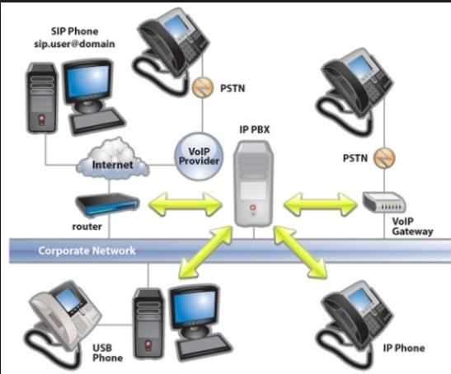
Sanal Santral ile yatırım yapmadan IP PBX Santral Sahibi Olabilirsiniz…
Notes:
TÜRSAB 21. DÖNEM E-TURİZM KOMİTE ÇALIŞMASI

Slide 9
Özellikleri Nelerdir ?
Maliyet:
Herhangi bir santral yatırımı gerektirmeden, bütün ip santral özelliklerini kullanırken, sadece kullandığınız kadar ödeme yaparsınız. Santral için ayırdığınız bütçeyi, işinizi büyütmeye yönelik ek finansman olarak kullanabilirsiniz.
DID Numarası :
Kendi numaranızı ya da bizim temin edeceğimiz numarayı sanal santralde kullanabilirsiniz. Kendi numaranızı kullanmamız durumunda ise, telefon hattınız dijital alt yapıya dönüştürülerek, aynı anda karşılıklı 100 arama yapabilecek kapasiteye ulaşmaktadır. İstenmesi durumunda istenen sayıda numara tarafınıza tahsis edilebilir.
Sınırsız Dahili Numara :
Belli bir lokasyona bağlı kalınmaksızın, aynı bina,şehir ya da ülke dışından olabilecek şekilde sınırsız dahili telefon kullanma hakkınız vardır. Kullanılacak noktada geniş bant internetin (ADSL,Fiber,Kablo) olması yeterlidir.
Notes:
TÜRSAB 21. DÖNEM E-TURİZM KOMİTE ÇALIŞMASI

Slide 10
Sesli Karşılama ( IVR) :
Abonenin aranması anında, aramayı karşılayan ve firmaya özel yapılan ses kaydıdır. Firmanın kurumsal kimliğini ortaya koyması açısından fazlasıyla gerekli bir özelliktir. Günümüzde, bir çok firmanın sekreterya hizmeti olmadığı için, müşteri aranmalarında telefon cevaplama, fazlasıyla sorun teşkil etmektedir. İşte bu aşamada, müşterinin karşılanıp, istenen dahili ya da mobil aboneye yönlendirilmesini sanal santral üstlenir.
Sesli Mesaj ( Voice Mail ) :
Aranan aboneye ulaşılamaması durumunda, dahili sesli mesaj sistemi devreye girer ve müşterinin mesajını alır. Bu alınan mesajı, sisteme bağlı dahili bir telefondan, sanal santral uzaktan aranarak ya da sisteme tanıtılmış mail adresinden dinleyebilir..
Beklemede Müzik :
Sanal santral aboneleri, arayan kişiyi beklemeye aldıklarında, bekleme müziği devreye girer. İstenen müzik bekleme müziği seçilebilir.
Konferans Görüşme :
Sanal santral aboneleri, istedikleri telefonları dahil edebilecekleri, konferans görüşmeleri yapabilirler.
Ses Kaydı:
Sanal santral aboneleri, tüm görüşmelerinin ses kaydını alabilir, kullanıcı panelinden dilediği zaman ses kayıtlarına ulaşabilirler.
Zaman Bazlı Yönlendirme :
Size uygun senaryo ya göre, mesai saati, dışı ya da istenen belli zamanlarda, sanal santral sistemini farklı dahili yönlendirmelerle çalışması sağlanabilir. ( Örneklemek gerekirse, mesai saatleri dışında cebe ya da gece güvenlik görevlisine aramaların yönlendirilmesi gibi )
Cep Telefon Yazılım Desteği (Voip Softphone) :
Sanal santral sisteminde, dahili numara olarak, bilgisayara ya da cep telefonuna kurulan yazılımlar tanımlanabilir
Notes:
TÜRSAB 21. DÖNEM E-TURİZM KOMİTE ÇALIŞMASI

Slide 11
21. Dönem E-Turizm Komitesi
Bu çalışma TÜRSAB, 21. Dönem E-Turizm Komite yönetimi tarafından hazırlanmıştır.
Saygılarımla,
Hamdi CEYLAN
E-Turizm Komite Başkanı
hamdi@gacela.com.tr

